Slide 1
Тема урока: «Реальная математика»
Цель: Уметь использовать приобретённые знания и умения в практической деятельности и повседневной жизни.

Slide 2
Устно:
1.Числа, употребляемые при счёте предметов
2.Четырёхугольник с прямыми углами.
3.Цифры : 0,1,2,3….. ----- называются?
4.Наглядное представление разных числовых данных?
5.Результат от деления?
6.Число,показывающее,на сколько равных частей разделено целое?
7. Закон сложения?
8. Площадь квадрата со стороной 100м?
9. Угол меньше прямого?
10. В 1кв. метре содержится ? кв. дециметров ?

Slide 3
Задача на нахождение оптимального варианта.
Семья из трёх человек едет из п. Горный в
Москву. Можно ехать поездом, а можно -на машине. Билет на поезд стоит 910руб за одного человека. Автомобиль расходует 14литров на 100 км, цена за 1литр 24руб.Расстояние 1700км. Сколько рублей придётся заплатить за наиболее дешёвую поездку на троих?

Slide 4
Задача для работников торговли.
Цена конфет была понижена на 18% и составила 574рубля. Какова была цена конфет до понижения цены? Какой убыток за неделю для частника?

Slide 5
Решение квадратных уравнений:
2х2 – 5х – 3 = 0
х= -3 и х= ½
Х = -1/2 и х=3
Х= -1 и х=6
Х= - ½
Х= - 39/8 и х= 59/8

Slide 6
Задача для предпринимателей
Первый комбайнёр убрал пшеницу на 2/9 части пшеничного поля, а второй – на 2/3 части. Какая часть пшеничного поля осталась не убранной ? Выразите в процентах.

Slide 7
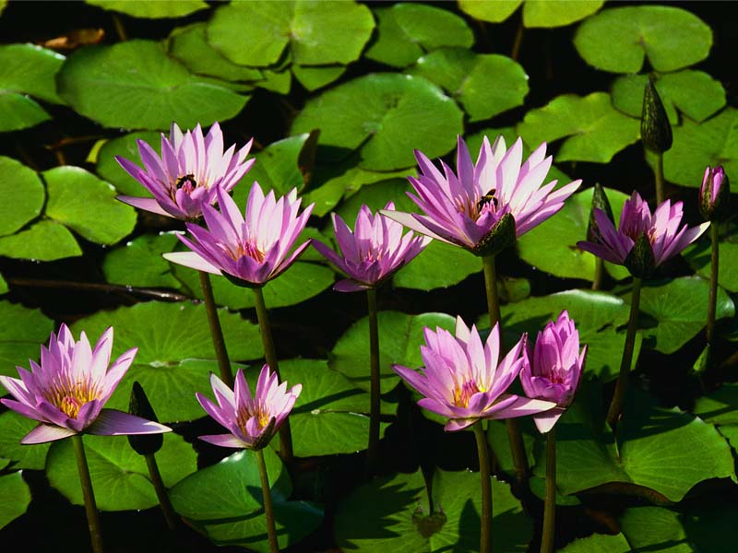
Кофе - тайм

Slide 8
Задача для строителей.
На каком расстояние следует отодвинуть от стены дома нижний конец лестницы, длина которой 13м, чтобы верхний её конец оказался на высоте 12м.

Slide 9
Задача для спортсменов.
Алексей начал утренние тренировки в беге с 2 км в день. Каждую неделю он решил увеличивать эту дистанцию ,чтобы в одиннадцатую неделю пробежать 4км в день. На какое расстояние ему надо увеличивать дистанцию ежедневно? Сколько всего (км) он пробежит за 11 недель?

Slide 10
Задача руководителя предприятием.
Премиальный фонд в 16250 рублей
надо разделить между четырьмя сотрудниками так, чтобы каждый следующий получил в 1,5 раза больше предыдущего. Сколько получит каждый?

Slide 11
Ученикам, чтобы преуспеть, надо догонять тех, кто впереди, и не ждать тех, кто позади.
Вывод: Реальная математика- это развитие абстрактного и логического мышления, развитие качеств личности, необходимых для освоения новых областей знаний, к постоянно меняющимся условиям жизни.

